Slide 1
Анализ зарплат в San Francisko
Гончарова Екатерина Александровна
Июль 2021

Slide 2
О себе
Гончарова Екатерина Александровна
2 высших: БГТУ «Экономика и управление на предприятии», БГТУ «Инженер путей сообщения»
В Сбербанке работаю с 2013 года. Старший менеджер по обслуживанию в ДО: операционно-кассовая работа в филиале(«АС Филиал», «ЕКП», «ОАД», «CRM»). Заместитель руководителя ДО: работа в SAP, участие в подборе персонала, обслуживание клиентов, решение сложных вопросов.
Готова к переезду в г. Санкт Петербург, сейчас проживаю в г. Брянск
Контактные данные: 8-920-835-53-85, katty1802@yandex.ru

Slide 3
Описание проекта
Группировка данных по департаментам, анализ зарплаты в каждом департаменте, иллюстрация в разрезе должностей, анализ роста зарплат с учетом инфляции, на базе линейной регрессии построение прогноза по тому, какие зарплаты будут в следующем году, оценка точности алгоритма.
https://github.com/ekaterina-goncharova/-/tree/main

Slide 4
Бизнес-логика
Схема реализованного процесса:
Загрузка данных, получение информации по DataFrame, корректировка, группировка данных.
Анализ зарплат по каждому департаменту, иллюстрация зарплат в разрезе должностей, иллюстрация изменения зарплат с течением времени, иллюстрация распределения бюджета на разнве группы.
Нахождение количества людей, работающих в каждом департаменте, Графическое отображение людей с разным уровнем дохода.
Связь изменения заработной платы с инфляцией доллара.
Построение прогноза зарплат в следующем году на базе линейной регрессии, оценка алгоритмя.

Slide 5
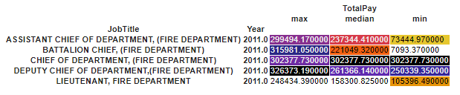
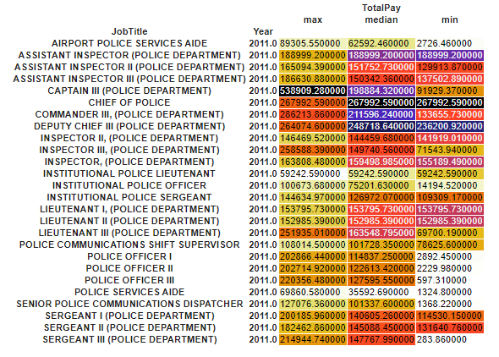
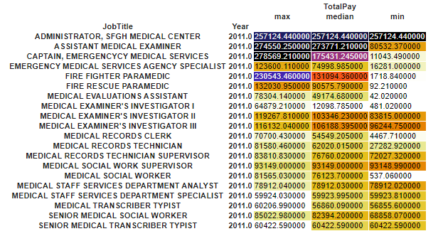
Размер максимальной, минимальной и медианной зарплаты в разрезе должностей:
Пожарных Полицейских
Медработников

Slide 6
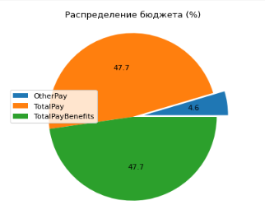
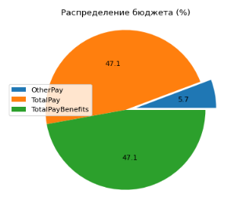
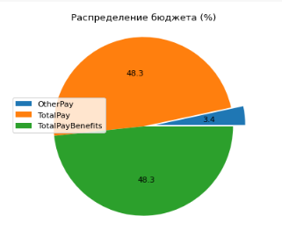
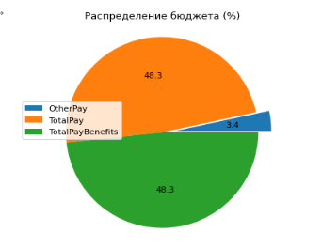
Диаграммы распределения дополнительного дохода:
Пожарных Медработников Полицейских

Slide 7
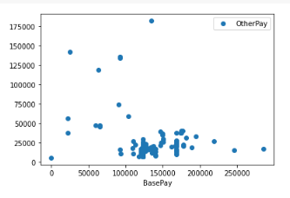
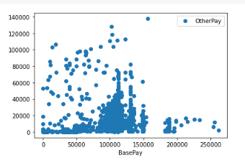
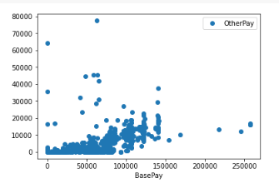
Построение прогноза зарплат в следующем году на базе линейной регрессии,
установление связи между данными:
Пожарные Полицейские Медработники
Обучив алгоритм и проанализировав результат работы алгоритма, можно отметить следующее:
для корректного предсказания размера заработной платы, необходимо проанализировать данные за
несколько лет, связывать изменение зарплат только с инфляцией считаю нецелесообразным,
т.к. в 2013 году заработная плата увеличилась на размер, значительно превышающий уровень инфляции.

Slide 8
Модель данных
В данной работе анализировала следующие данные, сгруппированные по департаментам:
Источник: https://www.kaggle.com/kaggle/sf-salaries?select=Salaries.csv
Year | EmployeeName | JobTitle | Id | BasePay | OvertimePay | OtherPay | TotalPay | TotalPayBenefits
Год | Имя сотрудника | Должность | Идентификатор вакансии | Базовая оплата | Сверхурочная оплата | Другая оплата | Общая сумма | Общая сумма выплат

Slide 9
Используемые технологии
В проекте использовала:
Google collab
Pandas
Numpy
Matplotlib
Seaborn
Sklearn

Slide 10
СПАСИБО ЗА ВНИМАНИЕ!

